Slide 1
Брошюра «БЮДЖЕТ ДЛЯ ГРАЖДАН»
Брошюра подготовлена на основании решения Совета депутатов Солнечного сельсовета 06.06.2016г. № 260 «Об утверждении отчета по исполнению бюджета муниципального образования Солнечный сельсовет Усть-Абаканского района Республики Хакасия за 2015 год». В издании наглядно и доступно рассказывается о бюджете муниципального образования Солнечный сельсовет: основах его формирования, основных характеристиках, статьях расходов. Издание рассчитано на широкий круг заинтересованных лиц.

Slide 2
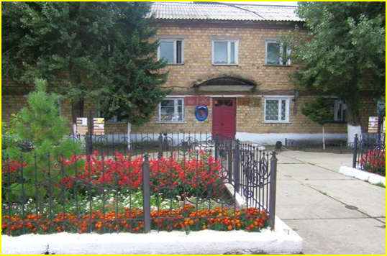
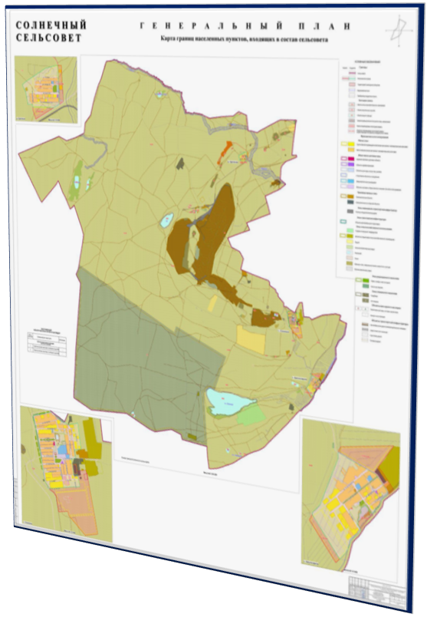
Отчет об исполнении бюджета муниципального образования Солнечный сельсовет за 2015 год

Slide 3
Основные понятия
Годовой отчет об исполнении бюджета поселения, представляемый в Совет депутатов Солнечного сельсовета, составляет Администрация Солнечного сельсовета .
Отчет об исполнении бюджета муниципального образования Солнечный сельсовет за отчетный год направляется на рассмотрение и утверждение в Совет депутатов не позднее 1 апреля текущего года.
Отчет - состоит из источников и наборов данных, параметров и композиции элементов отчета муниципального образования на определенный период (отчетный финансовый год).
Отчет составляется в соответствии с той же структурой и бюджетной классификацией, которые применялись при утверждении бюджета муниципального образования Солнечный сельсовет.
До начала рассмотрения Советом депутатов годового отчета проводятся публичные слушания по нему.
Публичные слушания по годовому отчету проводятся в порядке, аналогичном порядку проведения публичных слушаний по проекту решения о бюджете поселения.
По результатам рассмотрения годового отчета Совет депутатов Солнечного сельсовета принимает решение об утверждении либо отклонении решения об исполнении бюджета поселения.
Основные параметры | 2014год
 | Назначено на год, тыс. руб. | Исполнено, тыс. руб. | % исполнения
ДОХОДЫ | 30480,3 | 31519,5 | 103,4
РАСХОДЫ | 32171,7 | 29153,9 | 90,6
ДЕФИЦИТ (-), ПРОФИЦИТ (+) | -1691,4 | 2365,6

Slide 4
Основные понятия
Отчет - состоит из источников и наборов данных, параметров и композиции элементов отчета муниципального образования на определенный период (отчетный финансовый год).
Доходы бюджета – поступившие в бюджет денежные средства
Собственные доходы бюджета –
виды доходов, закрепленные на постоянной основе полностью или частично за соответствующими бюджетами законодательством
Российской Федерации
Безвозмездные поступления – поступающие в бюджет денежные средства на безвозвратной и безвозмездной основе из вышестоящего бюджета (межбюджетные трансферты в виде дотаций, субсидий, субвенций), а также перечисления от физических и юридических лиц
Расходы бюджета - выплаченные из бюджета денежные средства

Slide 5
Отчет по исполнению поступлений в доходы бюджета
муниципального образования Солнечный сельсовет
Виды доходов бюджета поселения
Неналоговые доходы -платежи, установленные законодательством Российской Федерации
•доходы от использования имущества, находящегося в государственной и муниципальной собственности
•доходы от оказания платных услуг (работ) и компен6сации затрат государства
•доходы от продажи материальных и нематериальных активов
•штрафы, санкции, возмещение ущерба
•прочие неналоговые доходы
Налоговые доходы - поступление от уплаты налогов, установленных Налоговым кодексом Российской Федерации
налог на доходы
физических лиц
налоги на
совокупный доход
налоги на имущество
госпошлина
Безвозмездные поступления
•поступления из республиканского бюджета межбюджетных трансфертов в виде субвенций и иных межбюджетных трансфертов
•прочие безвозмездные поступления

Slide 6
Основные понятия
Дефицит бюджета - превышение расходов бюджета над его доходами
Профицит бюджета – превышение доходов бюджета над его расходами

Slide 7
Отчет по исполнению поступлений в доходы бюджета
муниципального образования Солнечный сельсовет
Наименование раздела | Назначено 2014 (тыс. руб.) | Исполнено (тыс. руб.) | % исполнения
Всего расходов | 32171,7 | 29153,9 | 90,6
в том числе:
Общегосударственные вопросы | 6525,5 | 5958,2 | 91,3
Национальная оборона | 190,9 | 190,9 | 100
Национальная безопасность и правоохранительная деятельность | 160,5 | 16,5 | 10,3
Национальная экономика | 1240,2 | 1043,1 | 84,1
Жилищно-коммунальное хозяйство | 3618 | 2863,4 | 79,1
Охрана окружающей среды | 181 | 168,5 | 93,1
Образование | 517,1 | 443,1 | 85,7
Культура, кинематография, средства массовой информации | 15506 | 14394,5 | 92,8
Здравоохранение | 30 | 18,8 | 62,6
Социальная политика | 1675,1 | 1674,3 | 99,9
Физическая культура и спорт | 1888,1 | 1743,4 | 92,3
Межбюджетные трансферты | 639,3 | 639,2 | 99,9
Наименование раздела | Назначено 2014 (тыс. руб.) | Исполнено (тыс. руб.) | % исполнения
Всего расходов | 32171,7 | 29153,9 | 90,6
в том числе:
Общегосударственные вопросы | 6525,5 | 5958,2 | 91,3
Национальная оборона | 190,9 | 190,9 | 100
Национальная безопасность и правоохранительная деятельность | 160,5 | 16,5 | 10,3
Национальная экономика | 1240,2 | 1043,1 | 84,1
Жилищно-коммунальное хозяйство | 3618 | 2863,4 | 79,1
Охрана окружающей среды | 181 | 168,5 | 93,1
Образование | 517,1 | 443,1 | 85,7
Культура, кинематография, средства массовой информации | 15506 | 14394,5 | 92,8
Здравоохранение | 30 | 18,8 | 62,6
Социальная политика | 1675,1 | 1674,3 | 99,9
Физическая культура и спорт | 1888,1 | 1743,4 | 92,3
Межбюджетные трансферты | 639,3 | 639,2 | 99,9

Slide 8
Отчет по исполнению поступлений в доходы бюджета
муниципального образования Солнечный сельсовет
ОБЪЕМ И СТРУКТУРА ДОХОДОВ БЮДЖЕТА ПОСЕЛЕНИЯ, ТЫС.РУБ.
Раздел 01 «Общегосударственные вопросы»
Расходы по разделу 01 «Общегосударственные вопросы» составляют 5958,2 тыс. рублей или 91,3 % к бюджетным назначениям 2014 года.
По подразделу 02 «Функционирование высшего должностного лица субъекта Российской Федерации и органа местного самоуправления» расходы исполнены на 98,2%.
Поподразделу 03 «Функционирование законодательных (представительных) органов государственной власти и представительных органов муниципальных образований исполнение 99,7%
По подразделу 04 «Функционирование Правительства Российской Федерации, высших органов исполнительной власти субъектов Российской Федерации, местных администраций» исполнение составило 89,1%.
Раздел 02 «Национальная оборона»
По данному разделу отражены расходы по осуществлению первичного воинского учета на территориях, где отсутствуют военные комиссариаты в сумме 190,9 тыс. рублей.
Раздел 03 «Национальная безопасность
и правоохранительная деятельность»
В составе указанного раздела по подразделу 02 предусмотрена муниципальная программа «Профилактика правонарушений на территории муниципального образования Солнечный сельсовет на 2012-2014 годы» исполнение составило 13,6% .
2015г
Собственные доходы в общем объеме доходов бюджета поселения составляют 96 ,0%, план поступления по ним выполнен на 110,4%.
Общий объем доходов
Объем собственных доходов

Slide 9
Отчет по исполнению поступлений в доходы бюджета
муниципального образования Солнечный сельсовет
Наименование доходов | Сумма на 2015 год | Исполнение на 01.01.2016 года | Процент исполнения
НАЛОГОВЫЕ И НЕНАЛОГОВЫЕ ДОХОДЫ | 18 385 850,00 | 20 293 426,99 | 110,38
НАЛОГИ НА ПРИБЫЛЬ, ДОХОДЫ | 15 410 000,00 | 17 311 406,05 | 112,34
НАЛОГИ НА СОВОКУПНЫЙ ДОХОД | 0,00 | 0,00 | 0,00
НАЛОГИ НА ИМУЩЕСТВО | 2 901 500,00 | 2 867 629,85 | 98,83
ГОСУДАРСТВЕННАЯ ПОШЛИНА | 16 200,00 | 14 710,00 | 90,80
ДОХОДЫ ОТ ИСПОЛЬЗОВАНИЯ ИМУЩЕСТВА, НАХОДЯЩЕГОСЯ В ГОСУДАРСТВЕННОЙ И МУНИЦИПАЛЬНОЙ СОБСТВЕНННОСТИ | 33 500,00 | 69 427,90 | 207,25
ДОХОДЫ ОТ ОКАЗАНИЯ ПЛАТНЫХ УСЛУГ (РАБОТ) И КОМПЕНСАЦИИ ЗАТРАТ ГОСУДАРСТВА | 24 650,00 | 41 962,24 | 170,23
ДОХОДЫ ОТ ПРОДАЖИ МАТЕРИАЛЬНЫХ И НЕМАТЕРИАЛЬНЫХ АКТИВОВ | 0,00 | 40 356,00 | 0,00
ПРОЧИЕ НЕНАЛОГОВЫЕ ДОХОДЫ | 0,00 | -72 202,36 | 0,00
БЕЗВОЗМЕЗДНЫЕ ПОСТУПЛЕНИЯ | 740 248,43 | 740 248,43 | 100,00
БЕЗВОЗМЕЗДНЫЕ ПОСТУПЛЕНИЯ ОТ ДРУГИХ БЮДЖЕТОВ БЮДЖЕТНОЙ СИСТЕМЫ РОССИЙСКОЙ ФЕДЕРАЦИИ | 730 248,43 | 730 248,43 | 100,00
Субвенции бюджетам субъектов Российской Федерации и муниципальных образований | 190 900,00 | 190 900,00 | 100,00
Иные межбюджетные трансферты | 539 348,43 | 539 348,43 | 100,00
ПРОЧИЕ БЕЗВОЗМЕЗДНЫЕ ПОСТУПЛЕНИЯ | 10 000,00 | 10 000,00 | 100,00
ВСЕГО ДОХОДОВ | 19 126 098,43 | 21 033 675,42 | 109,97

Slide 10
Отчет об исполнении расходов бюджета муниципального
образования Солнечный сельсовет
Структура расходов бюджета муниципального образования Солнечный сельсовет по разделам, подразделам за 2015 год
Наименование | Рз | ПР | Сумма на 2015 год | Исполнение на 01.01.2016г. | Процент исполнения
Общегосударственные вопросы | 01 |  | 5 492 764,90 | 5 255 465,45 | 95,68
Функционирование высшего должностного лица субъекта Российской Федерации и муниципального образования | 01 | 02 | 1 117 594,00 | 1 117 593,28 | 100,00
Функционирование законодательных (представительных) органов государственной власти и представительных органов муниципальных образований | 01 | 03 | 389 506,00 | 388 297,49 | 99,69
Функционирование Правительства Российской Федерации, высших исполнительных органов государственной власти субъектов Российской Федерации, местных администраций | 01 | 04 | 3 962 264,90 | 3 726 500,53 | 94,05
Другие общегосударственные вопросы | 01 | 13 | 23 400,00 | 23 074,15 | 98,61
Национальная оборона | 02 |  | 190 900,00 | 190 900,00 | 100,00
Мобилизационная и вневойсковая подготовка | 02 | 03 | 190 900,00 | 190 900,00 | 100,00
Национальная безопасность и правоохранительная деятельность | 03 |  | 119 920,00 | 63 158,35 | 52,67
Органы внутренних дел | 03 | 02 | 20 700,00 | 8 147,50 | 39,36
Защита населения и территории от чрезвычайных ситуаций природного и техногенного характера, гражданская оборона | 03 | 09 | 40 000,00 | 11 159,68 | 27,90
Обеспечение пожарной безопасности | 03 | 10 | 59 220,00 | 43 851,17 | 74,05
Национальная экономика | 04 |  | 595 486,45 | 579 955,12 | 97,39
Общеэкономические вопросы | 04 | 01 | 45 000,00 | 44 896,87 | 0,00

Slide 11
Наименование | Рз | ПР | Сумма на 2015 год | Исполнение на 01.01.2016г. | Процент исполнения
Жилищно-коммунальное хозяйство | 05 |  | 2 675 153,31 | 2 181 792,99 | 81,56
Жилищное хозяйство | 05 | 01 | 50 000,00 | 50 000,00 | 0,00
Коммунальное хозяйство | 05 | 02 | 171 000,00 | 134 284,11 | 0,00
Благоустройство | 05 | 03 | 1 410 703,00 | 1 038 950,08 | 73,65
Другие вопросы в области жилищно-коммунального хозяйства | 05 | 05 | 1 043 450,31 | 958 558,80 | 91,86
Охрана окружающей среды | 06 |  | 518 000,00 | 417 331,00 | 80,57
Сбор, удаление отходов и очистка сточных вод | 06 | 02 | 518 000,00 | 417 331,00 | 80,57
Образование | 07 |  | 204 500,00 | 135 172,06 | 66,10
Другие вопросы в области образования | 07 | 09 | 204 500,00 | 135 172,06 | 66,10
Культура, кинематография | 08 |  | 11 532 869,20 | 10 582 725,57 | 91,76
Культура | 08 | 01 | 7 828 108,20 | 7 008 662,28 | 89,53
Другие вопросы в области культуры, кинематографии | 08 | 04 | 3 704 761,00 | 3 574 063,29 | 96,47
Здравоохранение | 09 |  | 10 000,00 | 9 530,60 | 95,31
Другие вопросы в области здравоохранения | 09 | 09 | 10 000,00 | 9 530,60 | 95,31
Социальная политика | 10 |  | 458 376,00 | 419 271,00 | 91,47
Пенсионное обеспечение | 10 | 01 | 98 376,00 | 98 376,00 | 100,00
Социальное обеспечение населения | 10 | 03 | 360 000,00 | 320 895,00 | 89,14
Физическая культура и спорт | 11 |  | 1 386 256,00 | 1 278 138,67 | 92,20
Физическая культура | 11 | 01 | 1 386 256,00 | 1 278 138,67 | 92,20
Всего |  |  | 23 184 225,86 | 21 113 440,81 | 91,07

Slide 12
.
уб.
Отчет об исполнении расходов бюджета муниципального
образования Солнечный сельсовет

Slide 13
Отчет об исполнении расходов бюджета муниципального
образования Солнечный сельсовет

Slide 14
Отчет по исполнению муниципальных целевых программ
Наименование | План на 2015 год | Исполнение за 2015 год | % исполнения
Муниципальные программы | 9 197 889,55 | 7 647 488,61 | 83,14
Муниципальная программа «Организация временных работ в муниципальном образовании Солнечный сельсовет на 2014-2017годы» | 45 000,00 | 44 896,87 | 99,77
Муниципальная программа «Повышение пожарной безопасности на территории муниципального образования Солнечный сельсовет на период 2014-2017 годы» | 59 220,00 | 43 851,17 | 74,05
Муниципальная программа «Здоровое питание школьников и воспитанников дошкольных учреждений на 2014-2016 годы» | 189 500,00 | 135 172,06 | 71,33
Муниципальная программа «Вакцинопрофилактика и улучшение медицинского обслуживания населения муниципального образования Солнечный сельсовет на 2014-2017 годы» | 10 000,00 | 9 530,60 | 95,31
Муниципальная программа «Поддержка семей в строительстве индивидуального жилья на 2014-2016 годы» | 160 000,00 | 160 000,00 | 0,00
Муниципальная программа «Развитие и поддержка малого и среднего предпринимательства на территории муниципального образования Солнечный сельсовет на 2014-2016 годы» | 200,00 | 0,00 | 0,00
Муниципальная программа «Модернизация автомобильных дорог местного значения и сооружений на них на территории муниципального образования Солнечный сельсовет 2014-2017 годы» | 460 286,45 | 445 058,25 | 96,69
Муниципальная программа «По улучшению уровня жизни жителей муниципального образования Солнечный сельсовет на 2011-2015 годы Уютный дом» | 0,00 | 0,00 | 0,00
Муниципальная программа «Улучшение качества образования на 2014-2016 годы» | 15 000,00 | 0,00 | 0,00
Муниципальная программа «Поддержка и развитие культуры на территории муниципального образования Солнечный сельсовет на 2014-2020 годы» | 5 444 638,10 | 4 639 731,65 | 85,22
Муниципальная программа «Энергосбережение и повышение энергетической эффективности в муниципальном образовании Солнечный сельсовет на 2011-2015 годы» | 87 500,00 | 74 898,21 | 85,60
Муниципальная программа «Благоустройство территории муниципального образования Солнечный сельсовет Усть-Абаканского района Ре6спублики Хакасия на 2015-2020 годы" | 1 794 103,00 | 1 344 681,08 | 0,00
Муниципальная программа «Профилактика правонарушений на территории муниципального образования Солнечного сельсовета (2014-2020годы)» | 29 700,00 | 11 147,50 | 37,53
Муниципальная программа «Обеспечение водоснабжения в населенных пунктах администрации муниципального образования Солнечного сельсовета на 2013-2016 годы» | 0,00 | 0,00 | 0,00
Муниципальная программа «Развитие физической культуры и спорта в муниципальном образовании Солнечный сельсовет на 2013-2016годы» | 567 142,00 | 466 026,22 | 82,17
Муниципальная программа "Противодействие экстремизму и профилактика терроризма на территории Солнечного сельсовета на 2014-2017 гг" | 1 000,00 | 0,00 | 0,00
Муниципальная программа «Адресная социальная помощь населению муниципального образования Солнечный сельсовет на 2014-2020 годы» | 200 000,00 | 160 895,00 | 80,40
Муниципальная программа «Финансовая поддержка и развитие территориального общественного самоуправления на 2014-2016 годы» | 134 600,00 | 111 600,00 | 82,90
Муниципальная программа «Чистая вода» на 2012-2017 годы» | 0,00 | 0,00 | 0,00

Slide 15
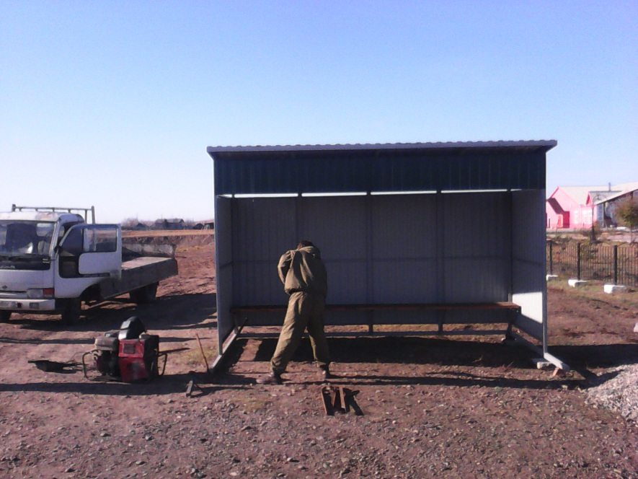
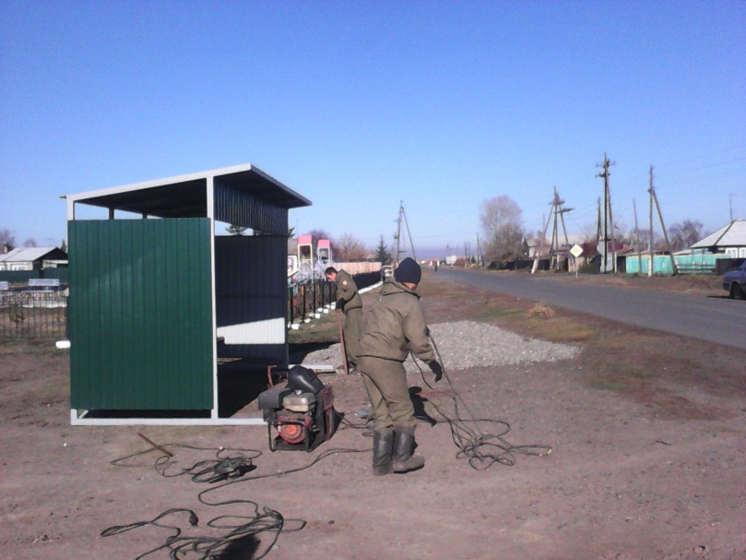
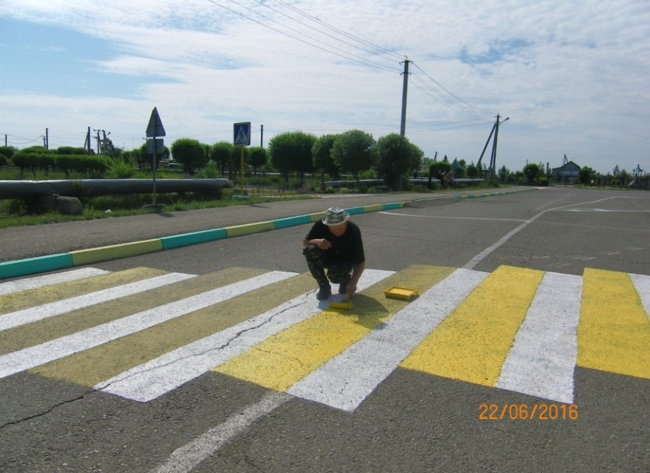
Отчет о реализации муниципальных программ, действующих на территории муниципального образования Солнечный сельсовет за 2015 год.
Муниципальная программа «Модернизация автомобильных дорог местного значения и сооружений на них на территории муниципального образования Солнечный сельсовет 2014-2017 годы»

Slide 16
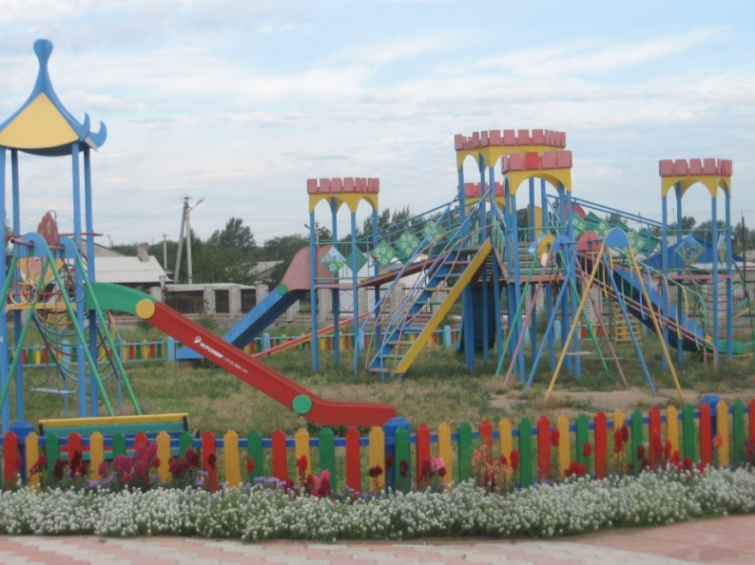
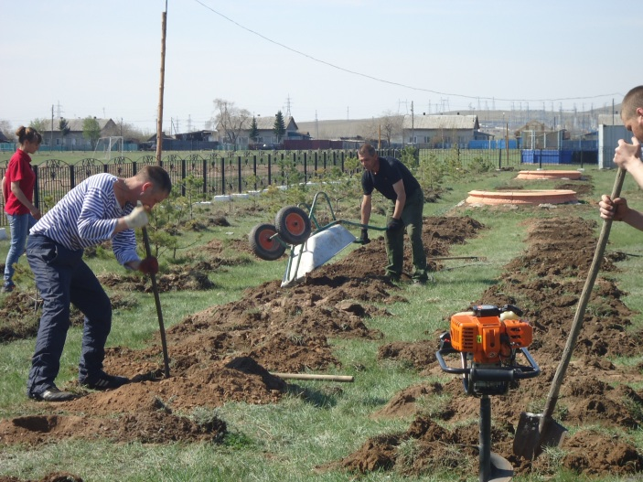
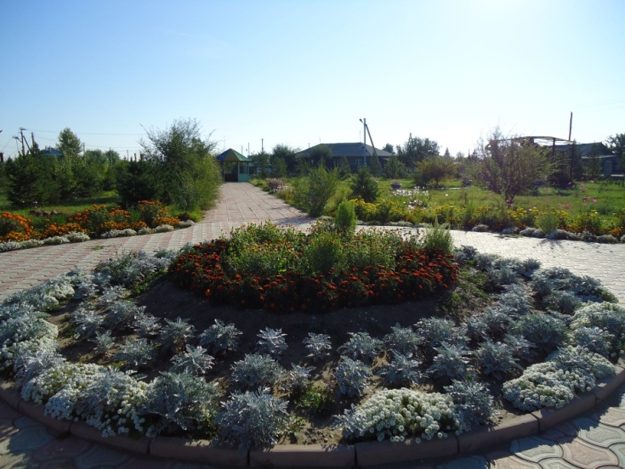
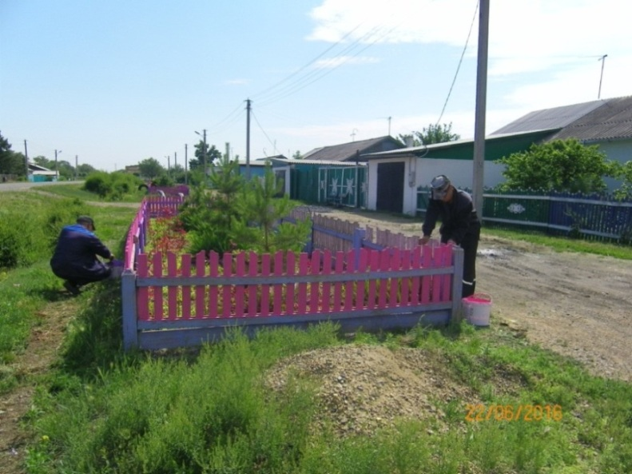
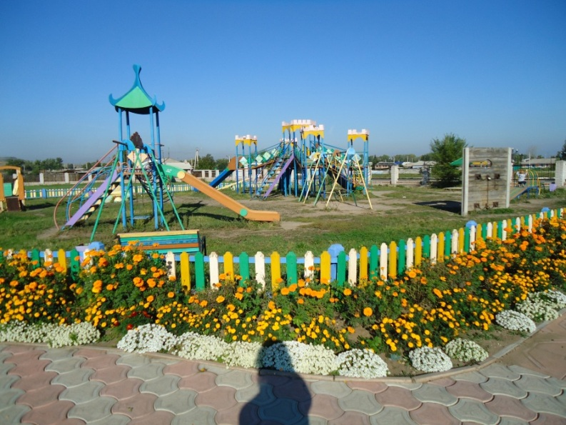
Муниципальная программа «Благоустройство территории муниципального образования Солнечный сельсовет Усть-Абаканского района Ре6спублики Хакасия на 2015-2020 годы»

Slide 17
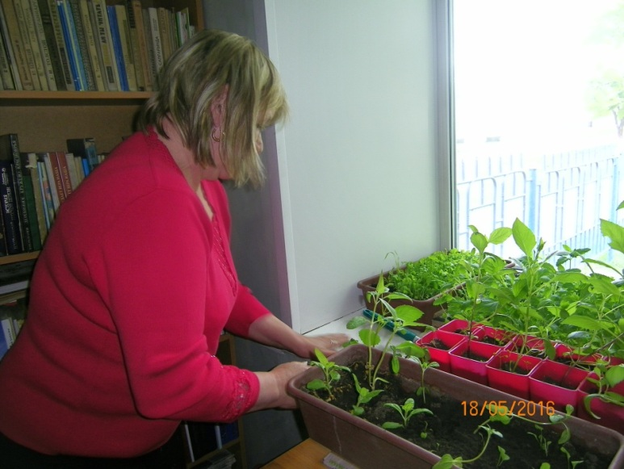
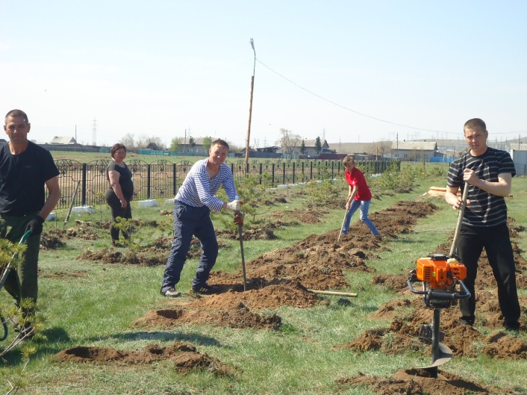
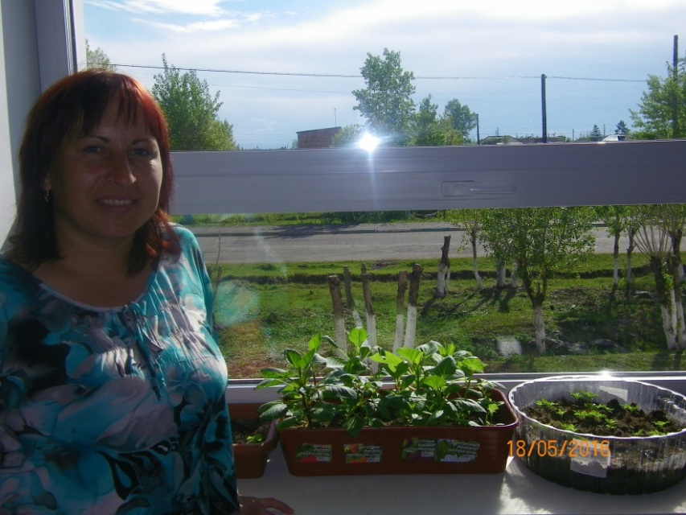
Муниципальная программа «Финансовая поддержка и развитие территориального общественного самоуправления на 2014-2016 годы»

Slide 18
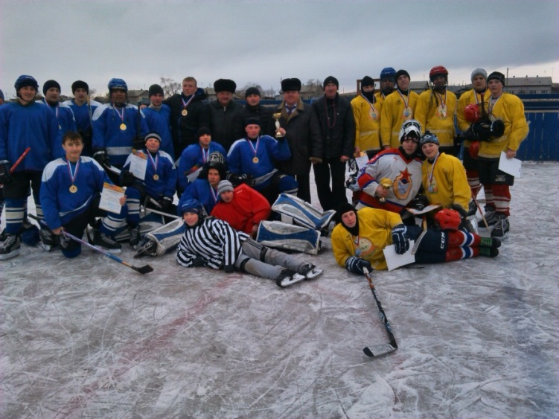
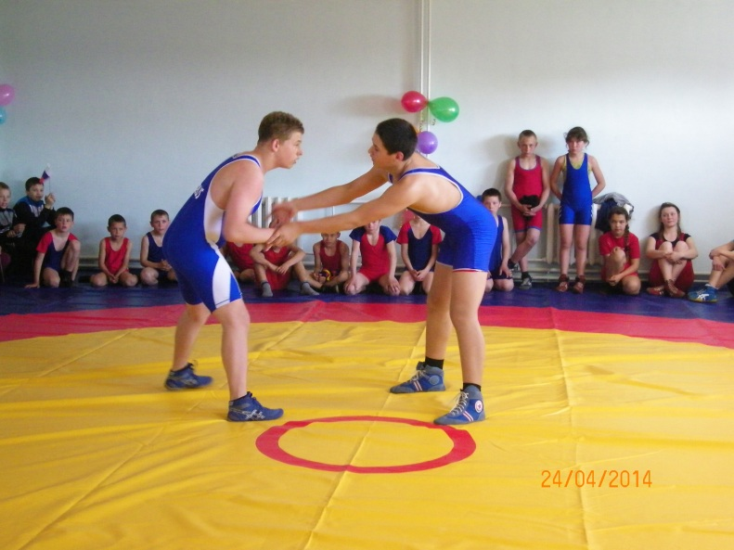
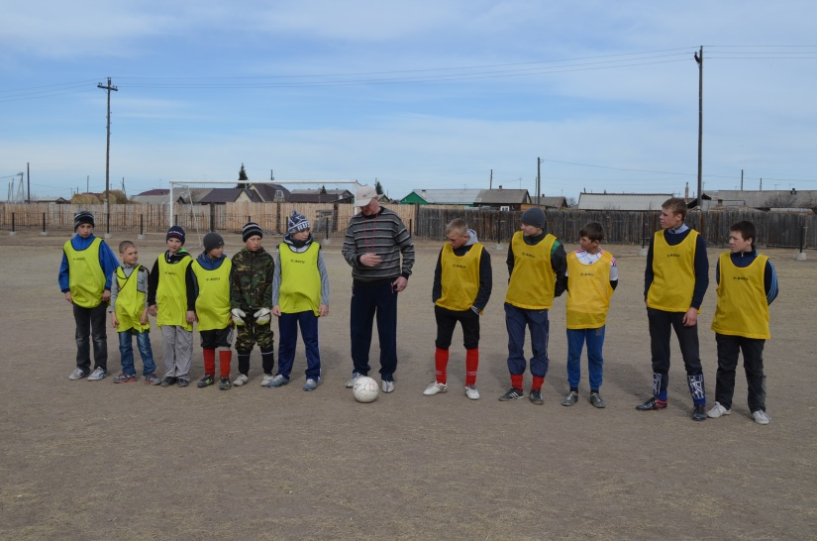
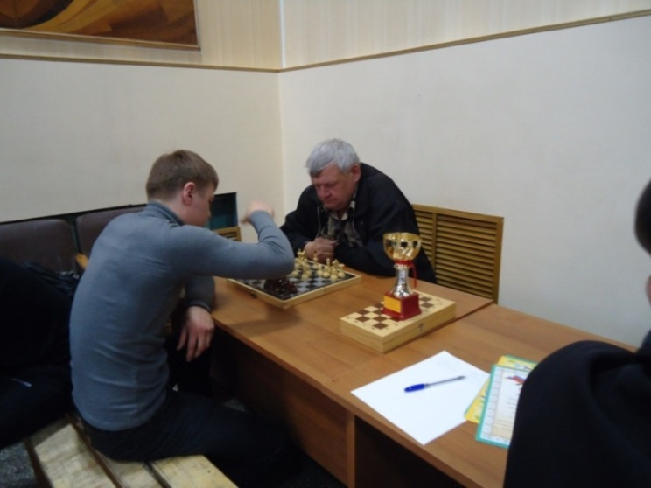
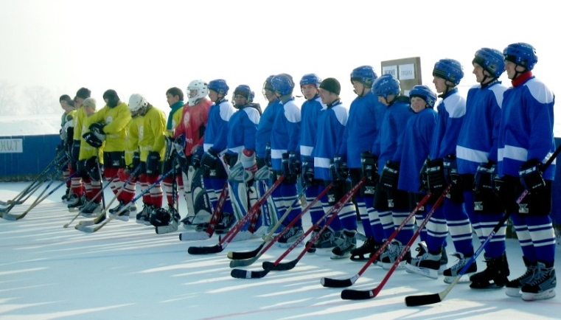
Муниципальная программа «Развитие физической культуры и спорта в муниципальном образовании Солнечный сельсовет на 2013-2016годы»

Slide 19
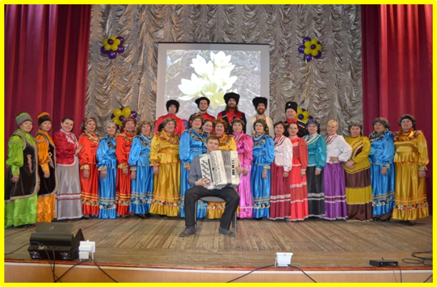
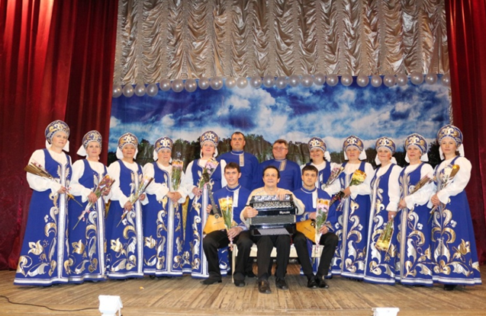
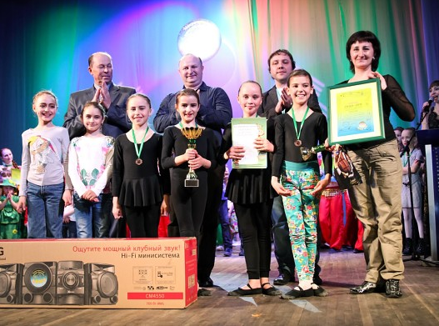
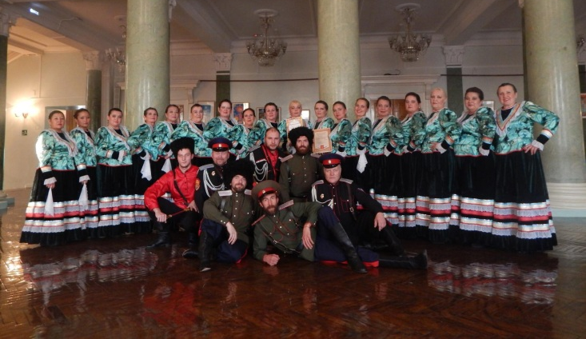
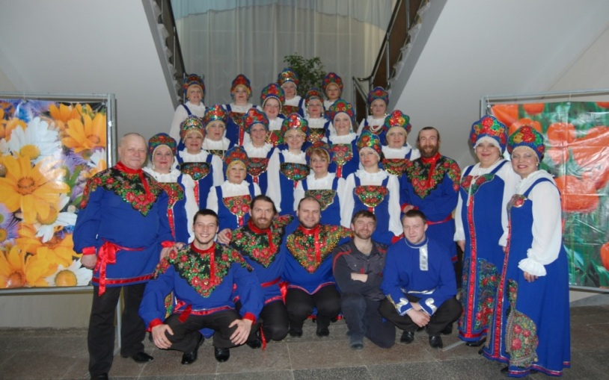
Муниципальная программа «Поддержка и развитие культуры на территории муниципального образования Солнечный сельсовет на 2014-2020 годы»

Slide 20
Отчет об исполнении расходов бюджета муниципального
образования Солнечный сельсовет
Структура расходов бюджета муниципального образования
Солнечный сельсовет по экономической классификации за 2015 год
Наименование расходов | Код ЭКР | План на 2015 год |  | Исполнение за 2015 год
 |  | Сумма тыс. руб. | Доля в | Сумма | Доля в | %
 |  |  | общих расходах % | тыс. руб. | общих расходах % | к плану
1 | 2 | 3 | 4 | 5 | 6 | 7
Оплата труда с начислениями | 210 | 10700,2 | 46,2 | 10564,4 | 50,0 | 98,7
Приобретение услуг | 220 | 6774,6 | 29,2 | 5406,0 | 25,6 | 79,8
Безвозмездные и безвозвратные перечисления организациям, в том числе жилищно-коммунальному хозяйству | 240 | 982,9 | 4,2 | 909,7 | 4,3 | 92,6
Социальное обеспечение населения | 260 | 458,4 | 2,0 | 419,3 | 2,0 | 91,5
Увеличение стоимости основных средств | 310 | 1300,0 | 5,6 | 1237,8 | 5,9 | 95,2
Увеличение стоимости материальных запасов | 340 | 1972,9 | 8,5 | 1788,6 | 8,5 | 90,7
Прочие расходы | 290 | 995,2 | 4,3 | 787,6 | 3,7 | 79,1
Итого |  | 23184,2 | 100,0 | 21113,4 | 100,0 | 91,1

Slide 21
КОНТАКТНАЯ ИНФОРМАЦИЯ
Администрация Солнечного сельсовета
Адрес: 655137 с. Солнечное, ул. Мира 18.
тел. (8 39032) 2-57-24
тел. (8 39032) 2-57-88
Ваши отзывы, вопросы вы можете направлять на электронную почту Администрации Солнечного сельсовета E-mail: mo-solar@list.ru

